Slide 1
Как слушать ребенка? Правило активного слушания

Slide 2
Активно слушать ребенка –
значит «возвращать» ему в беседе то, что он вам поведал, при этом обозначив его чувство.

Slide 3
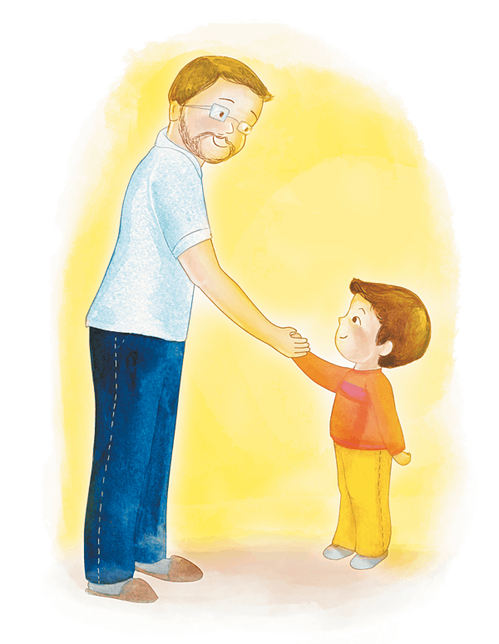

Slide 4
Правила беседы по способу активного слушания:
При активном слушании ребенка, обязательно поворачивайтесь к нему лицом;
Когда он расстроен или огорчен, не следует задавать ему вопросы;
При беседе очень важно «держать паузу»;
Отвечая ребенку, также иногда полезно повторить, что, как вы поняли, с ним произошло, а потом обозначить его чувство.

Slide 5
Признаки успешного использования техники активного слушания:
Исчезает или по крайней мере сильно ослабевает отрицательное переживание ребенка;
Дети, убедившись, что взрослый готов слушать, начинают рассказывать о себе все больше;
Они сами продвигаются в решении своей проблемы;
Ребенок сам довольно быстро начинает активно слушать своих родителей.

Slide 6
Постепенно родители начинают обнаруживать изменения, которые происходят и в них самих.
Они обнаруживают, что становятся более чувствительными к нуждам и горестям ребенка, легче принимают его «отрицательные» чувства.

Slide 7
Вопросы, возникающие при использовании активного слушания:
Всегда ли нужно активно слушать ребенка?
Необходимо ли, слушая ребенка, откликаться развернутыми фразами?
А как слушать ребенка, если некогда? Как прервать его?
А что, если активное слушание не помогает?

Slide 8
Активное слушание –
это путь установления лучшего контакта с ребенком, способ показать, что Вы безусловно его принимаете со всеми его отказами, бедами, переживаниями.

Slide 9
Помехи, возникающие на пути
активного слушания:
Приказы, команды;
Предупреждения, предостережения, угрозы;
Мораль, нравоучения;
Советы, готовые решения;
Доказательства, нотации, «лекции»;
Критика, выговоры, обвинения;
Похвала;
Обзывание, высмеивание;
Догадки, интерпретации;
Выспрашивание, расследование;
Сочувствие на словах, уговоры;
Отшучивание, уход от разговора.

